Slide 1
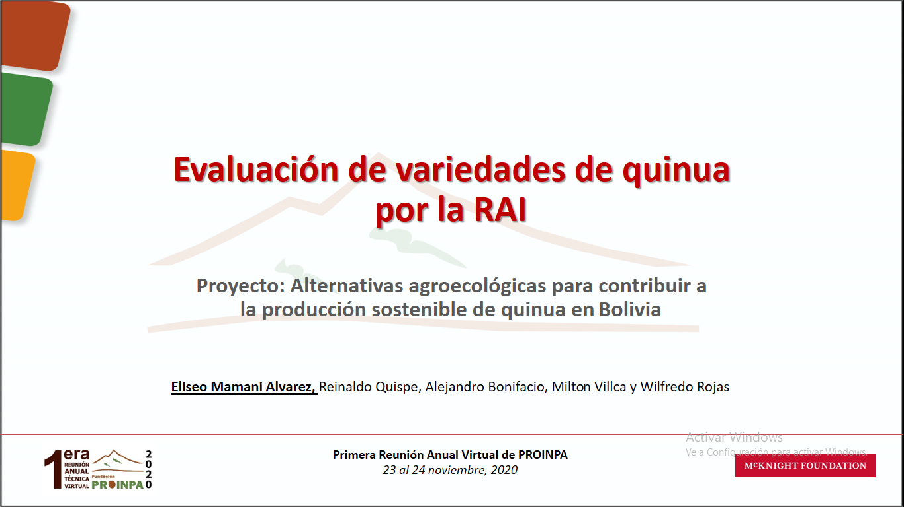
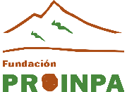

Redes de Agricultores Investigadores: Una experiencia en quinua en el Altiplano Central y Sur de Bolivia
Proyecto: Alternativas agroecológicas para contribuir a la producción sostenible de quinua en Bolivia
Eliseo Mamani Alvarez, Reinaldo Quispe, Alejandro Bonifacio, Milton Villca y Wilfredo Rojas
17ma Reunión Anual del CCRP Andes de la Fundación McKnight 6 al 16 de Julio, 2021
Modalidad Virtual

Slide 2
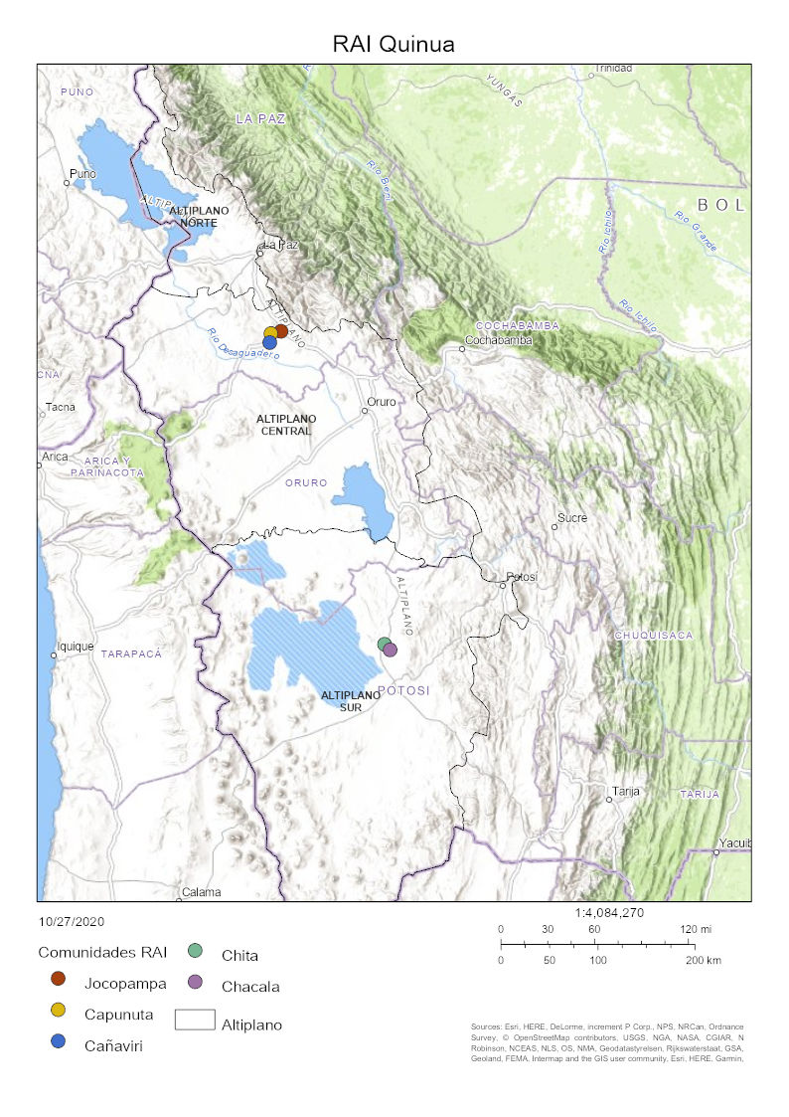
¿Qué?
Introducción
En 2017, se empezó la implementación del enfoque de investigación Redes de Agricultores Investigadores (RAI) en sistemas de producción de quinua en cinco comunidades del altiplano Central y Sur de Bolivia.
Altiplano Central
(Precipitaciones 250 y 400 mm/año, y temperatura 8,7 °C)
Altiplano Sur
(precipitaciones 50 y 250 mm/año, y temperatura 5,7 °C)

Slide 3
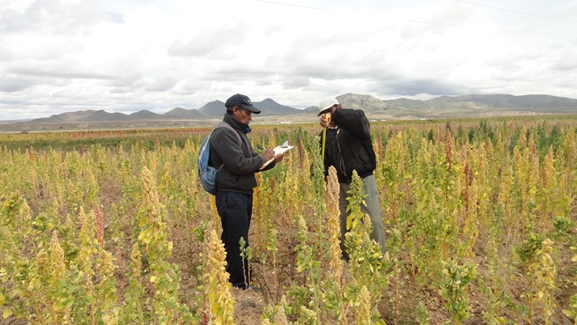
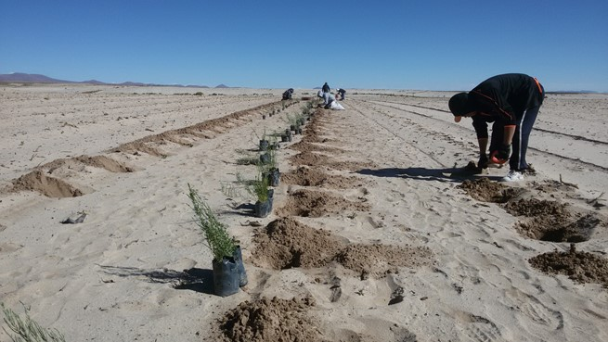
Después del primer año de trabajo con cinco grupos de agricultores investigadores, y de manera paralela a las investigaciones de los agricultores se planteó la evaluación del funcionamiento de la RAI.
Evaluación de variedades de quinua por agricultores y agricultoras investigadores en diferentes contextos agroecológicos del Altiplano Central de Bolivia
Establecimiento de barreras vivas en parcelas de producción de quinua: evaluación de arbustos y pastos con agricultores

Slide 4
En el periodo septiembre 2018 a enero de 2021, se realizó:
¿Y qué?
La evaluación del funcionamiento de la “Redes de Agricultores Investigadores – RAI” siguiendo sus tres principios.
Agricultores diversos participan en todo el proceso de investigación.
La investigación es rigurosa, democratizada y útil, y se centra en la generación de conocimientos sobre agroecología que aporten beneficios prácticos a los agricultores con base en su contexto social y biofísico.
Las redes son colaborativas y facilitan el aprendizaje y el intercambio de conocimientos.
Fuente: https://andescdp.org/sites/default/files/docuemntos_relevantes/RAI_prinicipios_revisados_2019.pdf
E identificación de las estrategias y espacios donde comparten la información agrícola.

Slide 5
Preguntas de evaluación
¿Cómo funcionan las RAIs para generar, utilizar y compartir conocimiento?
¿Qué espacios y estrategias están siendo utilizados por los agricultores en dos contextos (Central y Sur) del altiplano, para compartir información sobre investigaciones e innovaciones tecnológicas disponibles y generadas para la producción sostenible de la quinua?

Slide 6
Metodología
La investigación se realizó siguiendo la metodología de Observación RAI, encuestas y entrevistas.
  Espacios de registro de datos e información fue en:
  Reuniones
  Talleres
  Vista a campo
  Reuniones informales
  Intercambio de experiencias
  Capacitaciones
  Entrevistas
  La información registrada fue:
  Fecha
  Evento
  Hombres y mujeres
  Edad aproximada
  Idiomas
  Conversaciones sobre los temas específicos

Slide 7
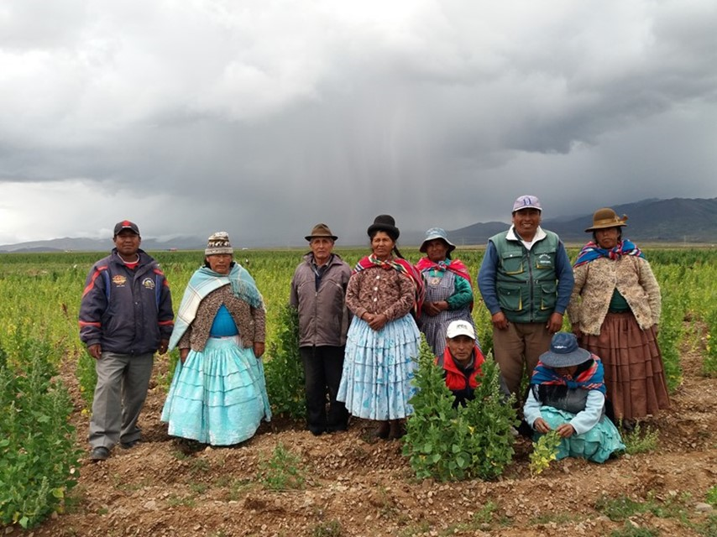
Hallazgos
Características de grupos RAI
Los grupos RAI están conformados por diversos agricultores voluntarios con interés y curiosidad en experimentar cosas por sí mismos, en busca de nuevas alternativas que se adapten y mejoren la productividad de la quinua en sus diferentes contextos.

Slide 8
Figura 1. Número de agricultores en la RAI
Figura 2. Relación hombres y mujeres
Solo 2 a 23% de los agricultores en las comunidades son agricultores investigadores
N=38 agricultores (68% son hombres y 32% de mujeres)

Slide 9
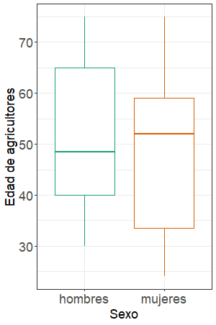
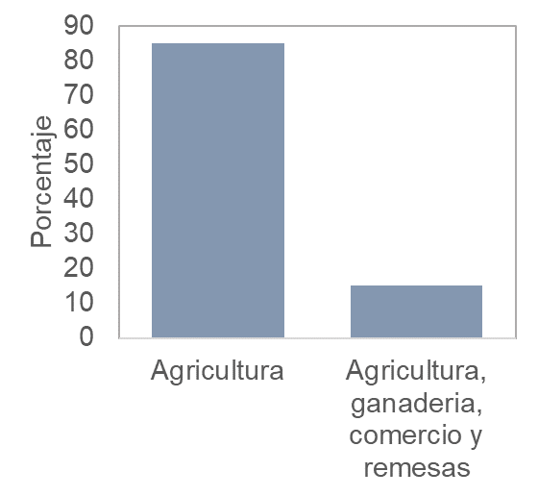
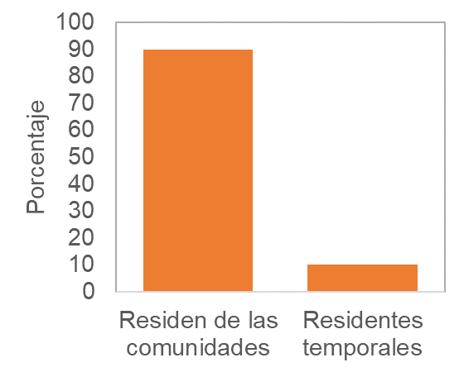
Figura 3. Edad de agricultores investigadores
Figura 4. Actividades de los agricultores investigadores
Figura 5. Residencia de los agricultores investigadores

Slide 10
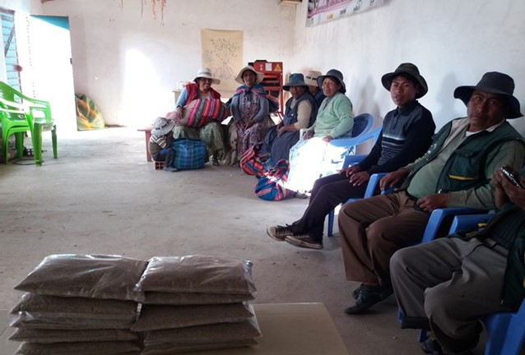
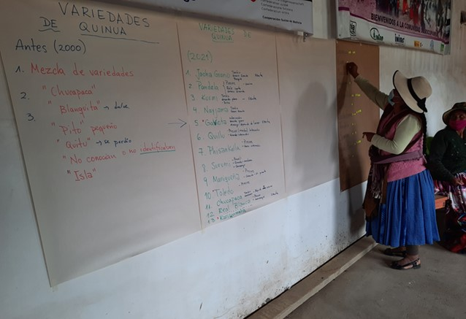
Generación e intercambio de conocimientos
De manera conjunta los grupos agricultores identifican los problemas y oportunidades, y plantean temas de investigación según sus necesidades e intereses bajo su contexto.
El diseño experimental de los ensayos, se define bajo un dialogo: cuándo, dónde y cómo investigar, es acordado entre agricultores y técnicos investigadores, estas llegan a ser reglas para llevar adelante el proceso de investigación.

Slide 11
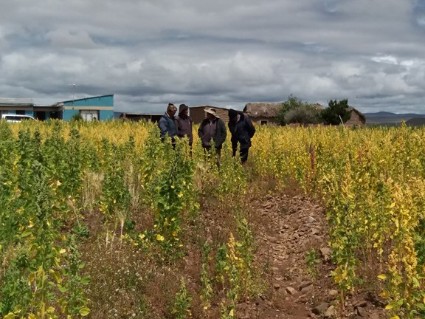
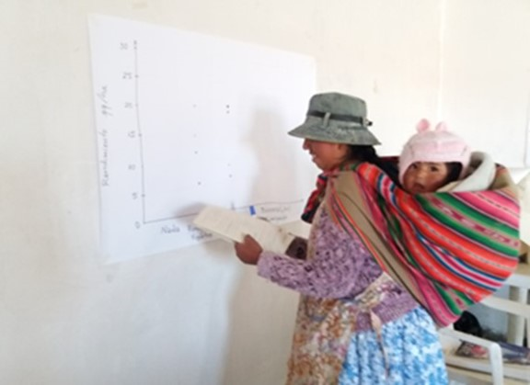
Mas del 80% de los agricultores participaron en todo el proceso de investigación, que inicia con identificación del problema y concluye con el análisis participativo de datos y una reflexión.
Los hombres hablan más que las mujeres, y hacen prevalecer sus conocimientos; mientras las mujeres buscan espacios privados para mencionar sus conocimientos.

Slide 12
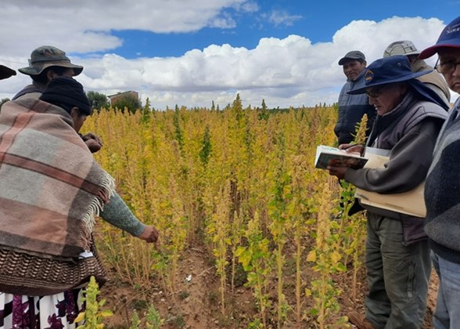
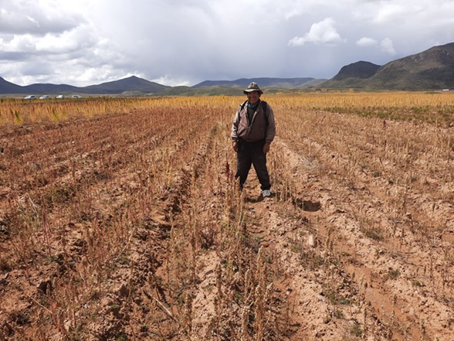
La investigación para los agricultores es de constante aprendizaje e intercambio de conocimientos. Al observar sus ensayos (parcelas) tienen sus propios resultados positivos y negativos.
Además de ser colaborativos al interior de cada grupo RAI
Testimonios
“La variedad Pandela traída del Altiplano Sur no produce lo mismo en el Altiplano Central”.
“Los arbustos y pastos que se plantaron en suelos removidos, crecieron más rápido en comparación de aquellas plantadas sin remover la tierra”.

Slide 13
En entrevista a 30 agricultores investigadores y 34 no investigadores, en enero de 2021, en relación al conocimiento de alternativas agroecológicas para la producción sostenible de quinua, los agricultores investigadores tienen mayor conocimiento que los no investigadores (90% y 59% respectivamente).
La RAI genera conocimiento útil para tomar mejores decisiones futuras.
Figura 6. Nivel de conocimiento de agricultores investigadores y no investigadores en relación a alternativas agroecológicas para la producción sostenible de la quinua

Slide 14
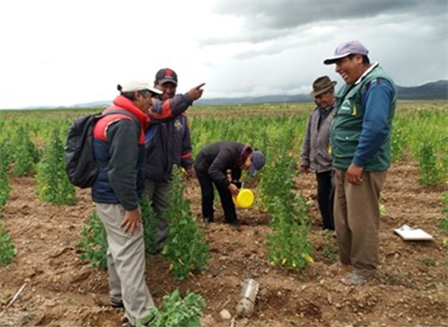
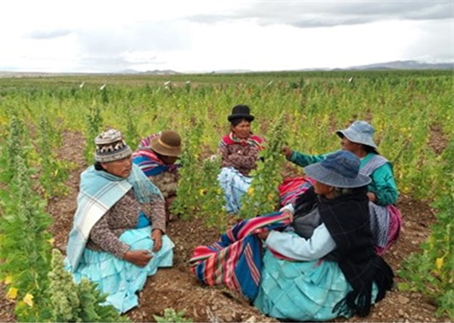
El conocimiento es compartido primero entre agricultores investigadores.
En las investigadores muchas veces se agrupan por género para conversar.
Las mujeres conversan en idioma aymara (idioma nativa), y los hombres el español.
Los agricultores no esperan los talleres de análisis para compartir resultados.
No existe barreras entre edades, y hay respeto mutuo.

Slide 15
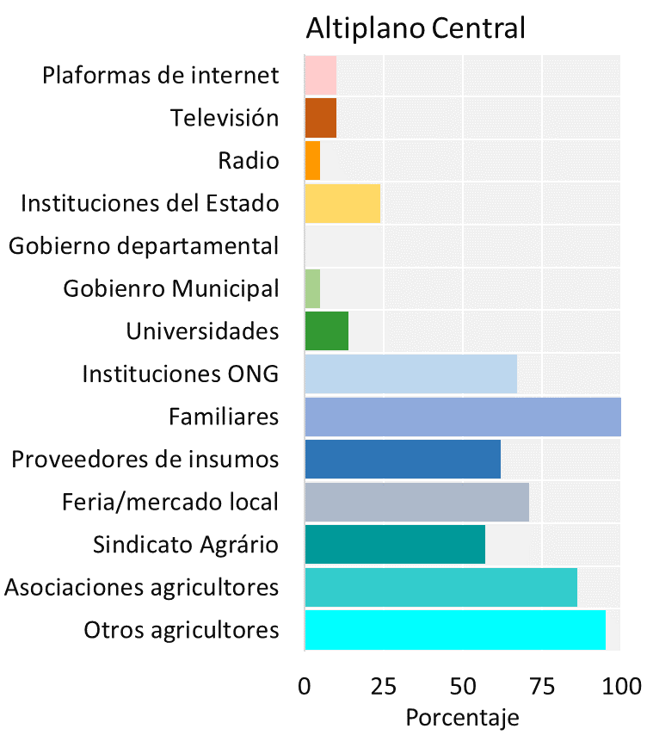
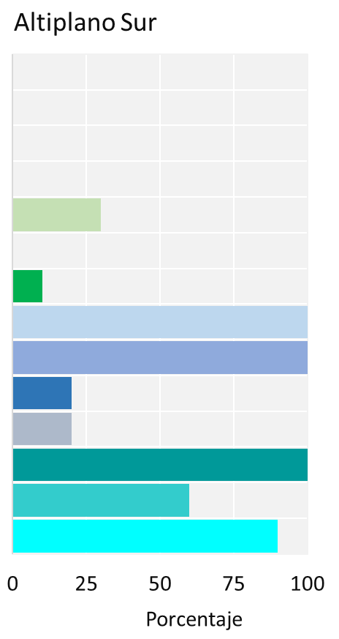
En entrevista a 30 agricultores investigadores en enero de 2021, sobre con quienes comparten sus conocimientos de los experimentos
Figura 7. Destino de la información de las investigaciones

Slide 16
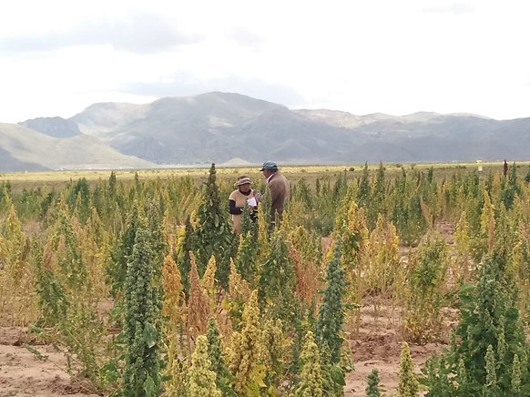
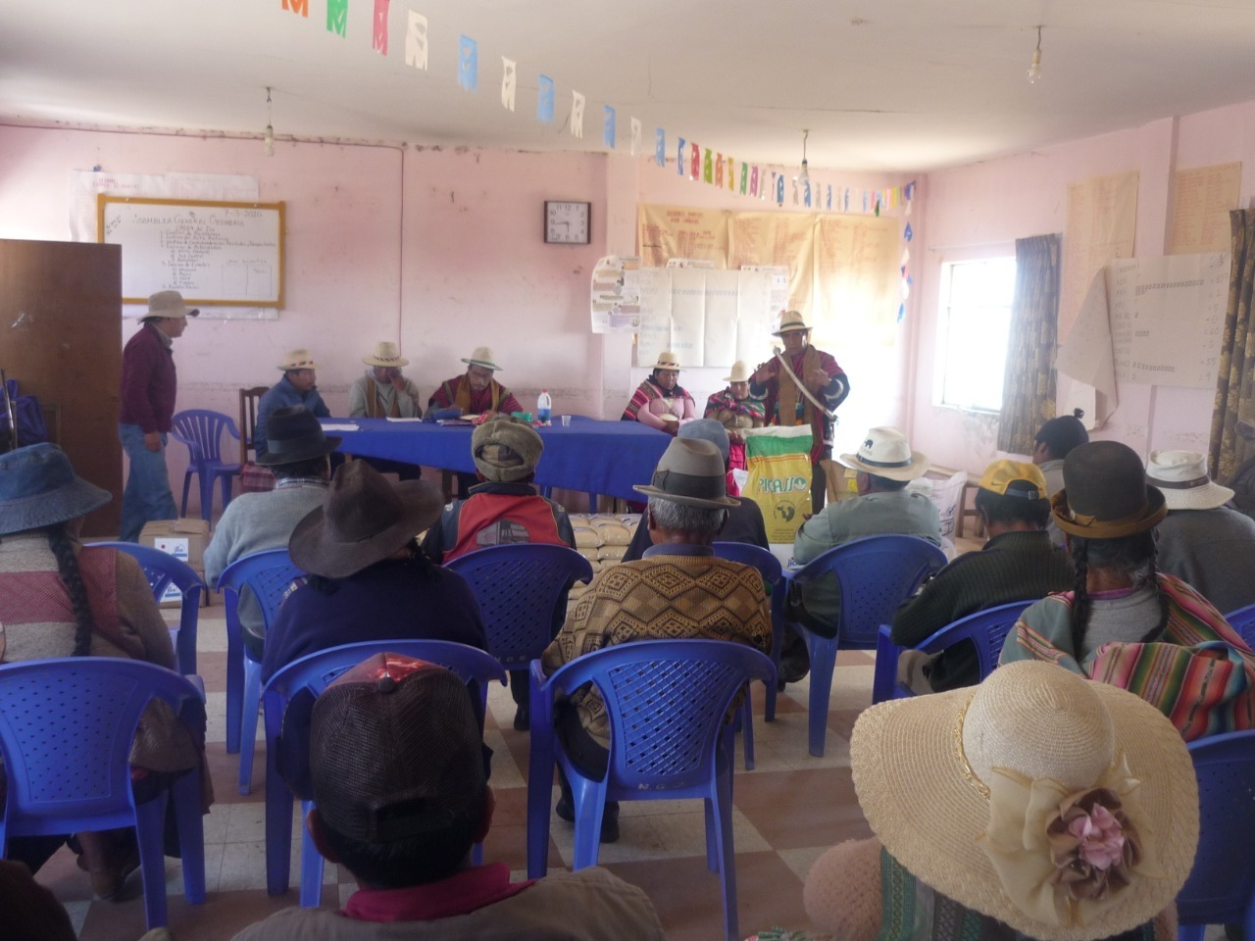
Redes familiares (esposas, esposos, hijas, hijos, hermanos, padres y otros).
  Ej. Un agricultor investigador a solicitud de su hija, recomienda una variedad especifica que debe cultivar en la comunidad.
Redes con otros agricultores de la misma comunidad (amigos, vecinos y otros).
  Ej. En la comunidad Cañaviri las autoridades locales invitaron a los agricultores investigadores a compartir sus conocimientos en reuniones de la comunidad.
Existe muy poco intercambio entre grupos RAI.

Slide 17
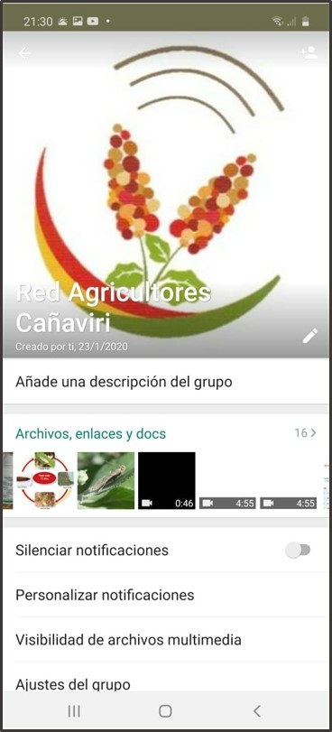
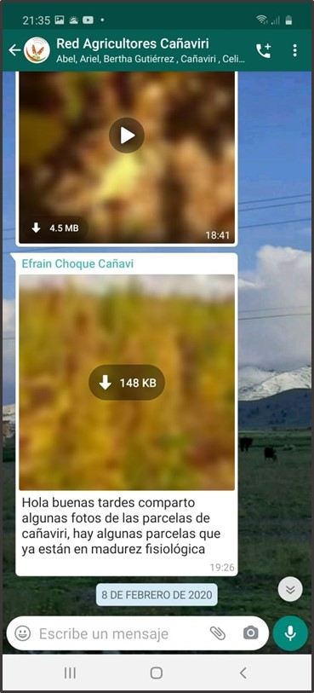
En comunidad Cañaviri, 31 personas conforman un grupo de WhatsApp, siendo otro medio donde los agricultores investigadores comparten información de los resultados, especialmente con agricultores no investigadores residente temporales.
En época de productiva de quinua (octubre a mayo) comparten mas información, y en época sin cultivo muy poco. Asimismo esperan noticias de los técnicos.

Slide 18
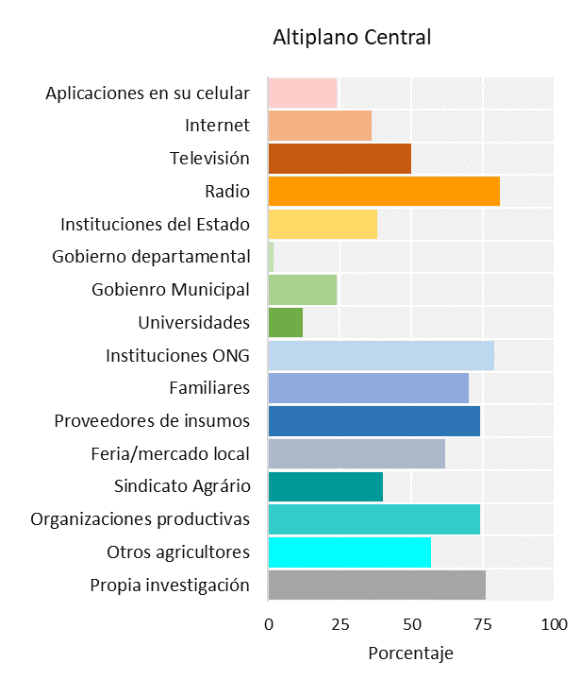
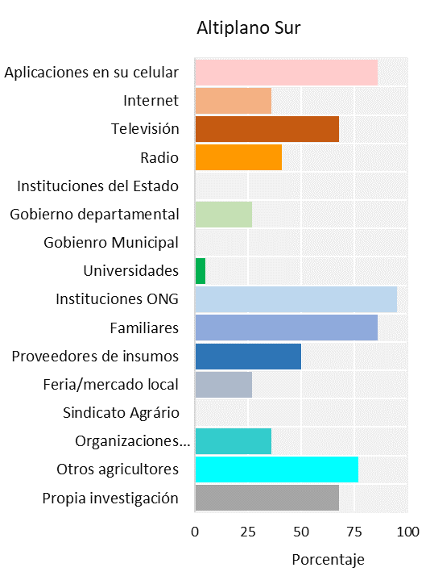
Espacios y estrategias utilizados por los agricultores
En entrevista a 64 agricultores sobre fuente de información de investigaciones e innovaciones tecnológicas disponibles para la producción sostenible de quinua.
La mayoría acude a instituciones no gubernamentales, redes familiares, otros agricultores, proveedores y medios de comunicación.
Figura 8. Fuente de la información de los agricultores

Slide 19
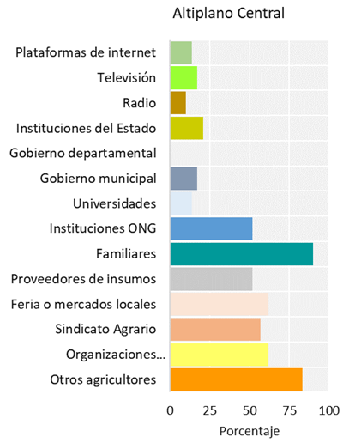
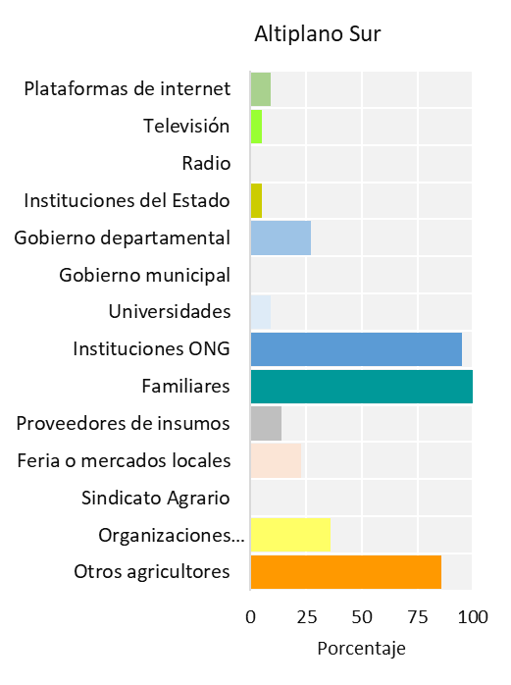
En una entrevista a 64 agricultores sobre destino de información de investigaciones e innovaciones tecnológicas disponibles para la producción sostenible de quinua, la mayoría comparte con redes familiares, instituciones no gubernamentales, otros agricultores, y con su entorno.
Figura 9. Destino de la información de los agricultores

Slide 20
¿Y ahora qué?
Se requiere:
Ampliar el análisis del funcionamiento de la RAI considerando otras experiencias de los Andes y de otros sitios del mundo, para mejorar su aplicación en la investigación con pequeños agricultores.
Profundizar la expansión del RAI, a través del intercambio de experiencias y conocimientos para alcanzar la investigación colectiva a gran escala, un aprendizaje sistemático, que permita obtener conocimientos sobre interacciones de las opciones por contexto.

Slide 21
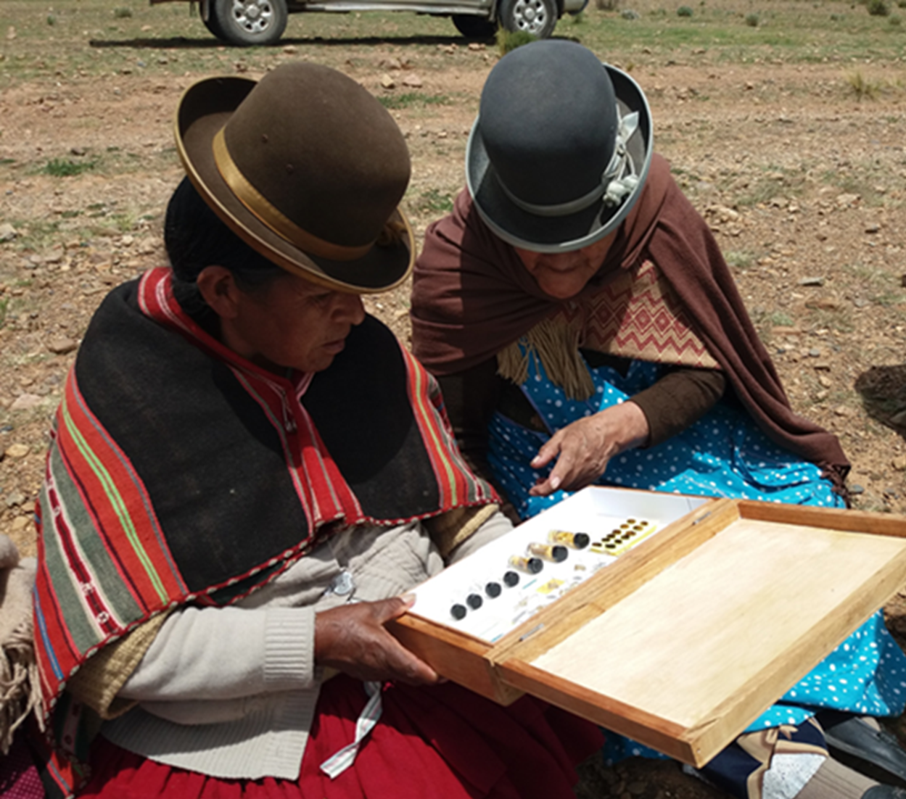

Gracias por su atención

